Slide 1
LINEAR REGRESSION
Machine Learning meeting

Slide 2
CONTENU
Introduction​
Function
​Algorithms
Code demo
​

Slide 3
Introduction
Linear Regression is a machine learning algorithm based on supervised learning.
Regression models a target prediction value based on independent variables. It is mostly used for finding out the relationship between variables and forecasting.

Slide 4
MODEL OF LINEAR REGRESSION

Slide 5
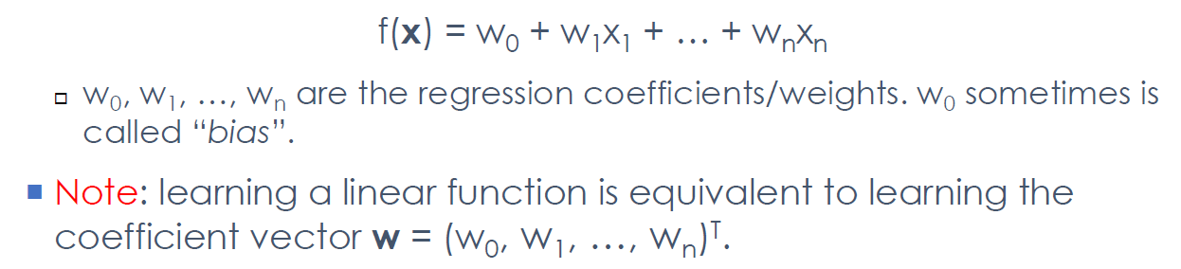
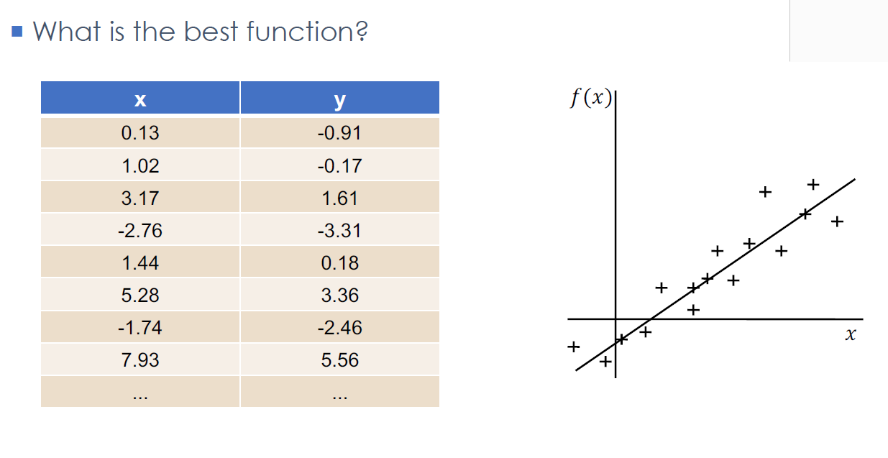
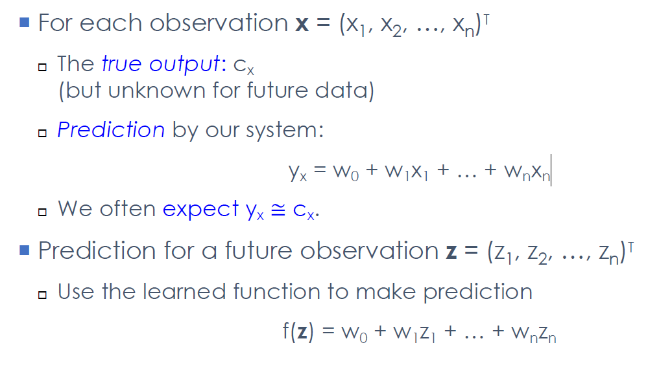
Linear model:
Prediction:

Slide 6
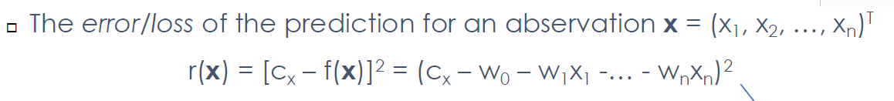
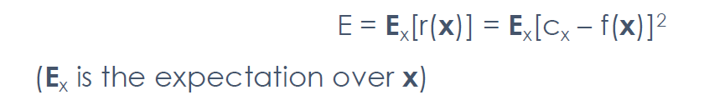
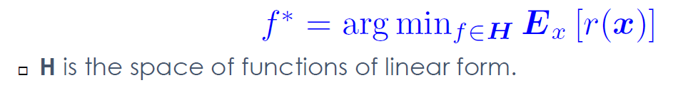
Loss function/error function : (Cost , risk)
The expected loss of f(x) over the whole space:
The goal of learning is to find f* that minimizes the expected loss

Slide 7
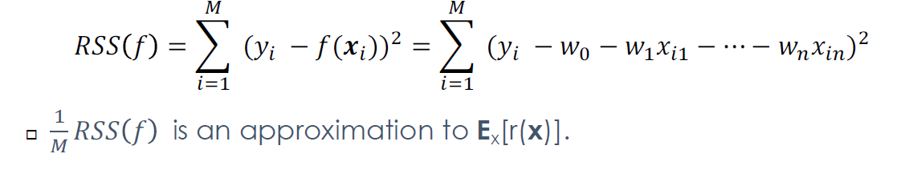
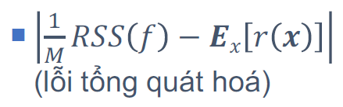
Empirical loss( lỗi thực nghiệm, residual sum of squares):
Generalization error of f :

Slide 8
Loss function/error function : (Cost , risk)
The expected loss of f(x) over the whole space:
The goal of learning is to find f* that minimizes the expected loss

Slide 9
ALGORITHMS

Slide 10
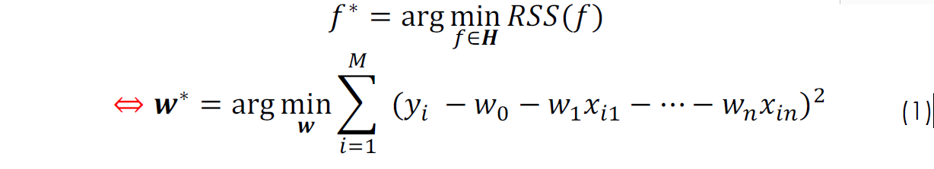
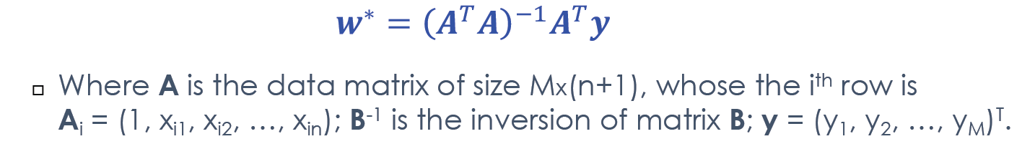
Given D, we find f* that minimizes RSS
Find w* by taking the gradient off RSS and solving the equation RSS’=0, so we have :

Slide 11

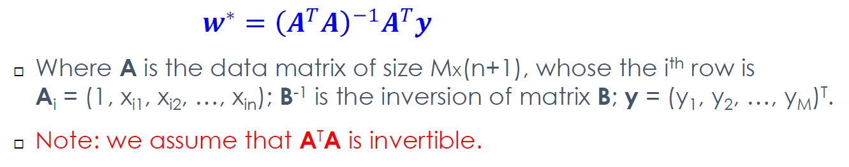
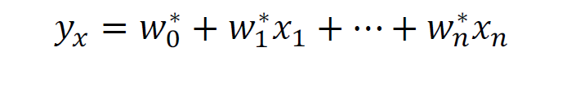
Input:
Output: W*
Learning : Compute
Prediction for a new x:

Slide 12
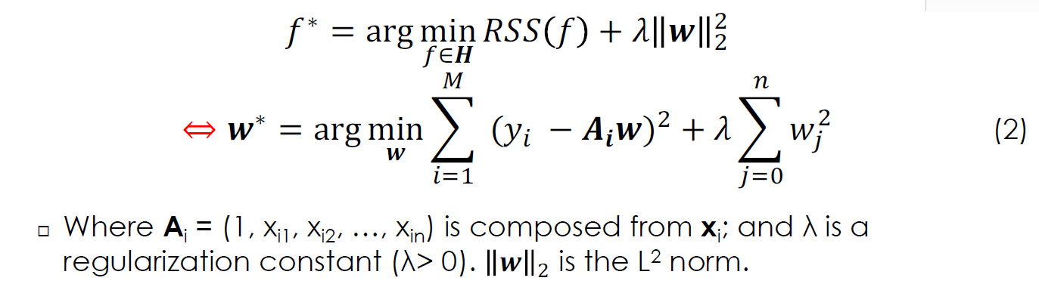
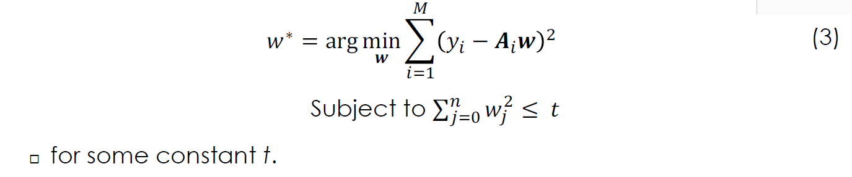
Given D, we solve for :
(2) is equivalent to the following :

Slide 13
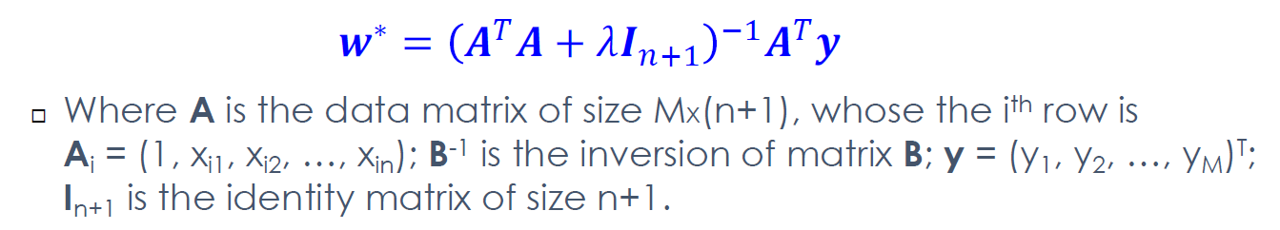
We solve for w* by taking the gradient of (2), and then zeroing it, so we have :
The predictiveness of Ridge depends heavily on the choice 𝜆

Slide 14

Input:
Output: w*
Learning : Compute
Prediction for a new x:

Slide 15
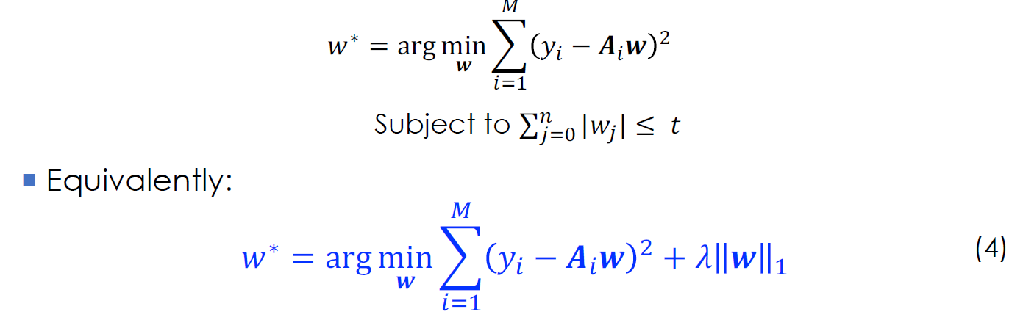
Replacing L2 norm in Ridge regression by L1 norm will result in LASSO :

Slide 16
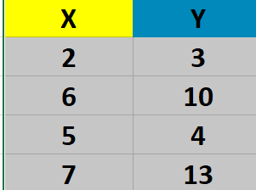
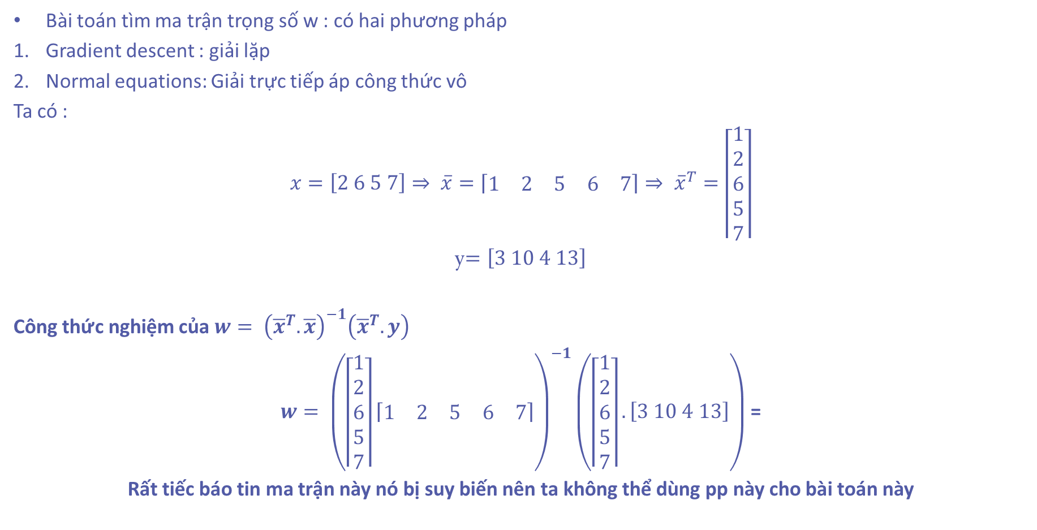
Bài toán tìm ma trận trọng số w : có hai phương pháp
Gradient descent : giải lặp
Normal equations: Giải trực tiếp áp công thức vô
Ta có :
$$x=\left[2 6 5 7\right]⇒ \overline{x}=\left\lceil \begin{matrix}1 & 2 & 5 & 6 & 7\end{matrix}\right\rceil ⇒ {\overline{x}}^{T}=\left\lceil \begin{matrix}1 \\ 2 \\ 6 \\ 5 \\ 7\end{matrix}\right\rceil$$
y$=\left[3 10 4 13\right]$
Công thức nghiệm của $w= {\left({\overline{x}}^{T}.\overline{x}\right)}^{−1}\left({\overline{x}}^{T}.y\right)$
$w= {\left(\left\lceil \begin{matrix}1 \\ 2 \\ 6 \\ 5 \\ 7\end{matrix}\right\rceil \left\lceil \begin{matrix}1 & 2 & 5 & 6 & 7\end{matrix}\right\rceil \right)}^{−1}\left(\left\lceil \begin{matrix}1 \\ 2 \\ 6 \\ 5 \\ 7\end{matrix}\right\rceil .\left[3 10 4 13\right]\right)$ =
Rất tiếc báo tin ma trận này nó bị suy biến nên ta không thể dùng pp này cho bài toán này

Slide 17

Giải lặp theo trình tự sau :
Chọn m mẫu trong tập training data ${(x}_{i},y_{i})$
$$x_{i}=\left[2 6 5 7\right]⇒\overline{x_{i}}=\left[\begin{matrix}1 & 1 & 1 & 1 \\ 2 & 6 & 5 & 7\end{matrix}\right]$$
$$y_{i}=\left[3 10 4 13\right]$$
Khởi tạo giá trị:
Chọn ma trận trọng số ban đầu $w=\left[\begin{matrix}W_{0} & W_{1}\end{matrix}\right]=\left[\begin{matrix}0 & 0\end{matrix}\right]$ ta sẽ lặp để tim w tối ưu.
Hệ số tốc độ học $α=0.001$
Hằng số $ε=$ điều kiện dừng của vòng lặp

Slide 18
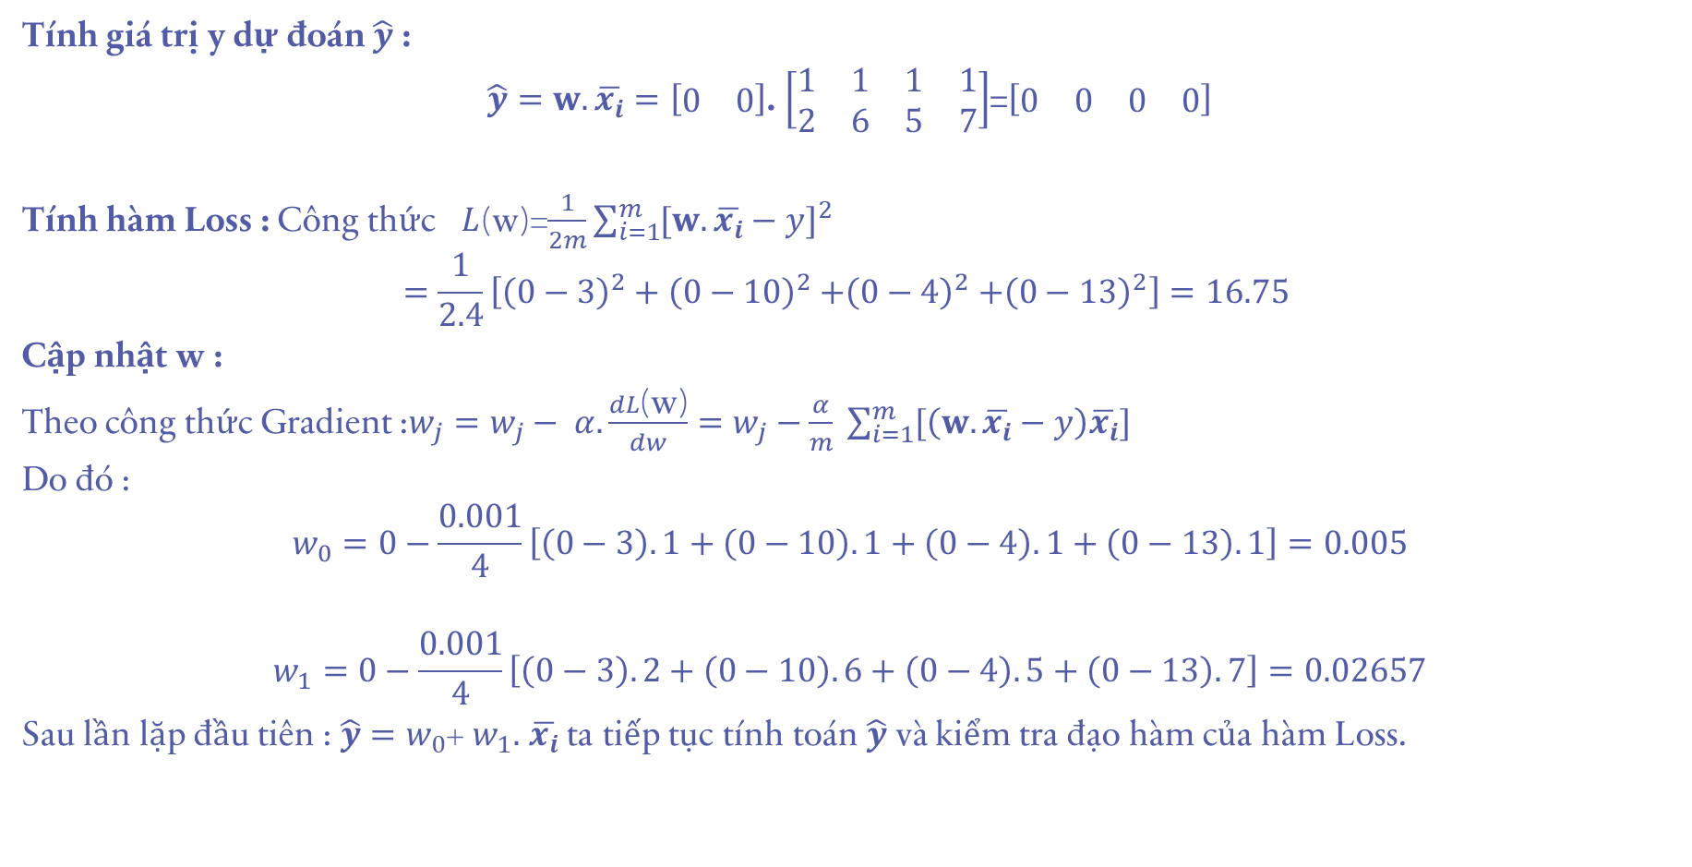
Tính giá trị y dự đoán $\hat{y}$ :
$\hat{y}=w. \overline{x_{i}}=\left[\begin{matrix}0 & 0\end{matrix}\right]$. $\left[\begin{matrix}1 & 1 & 1 & 1 \\ 2 & 6 & 5 & 7\end{matrix}\right]$=$\left[\begin{matrix}0 & 0 & 0 & 0\end{matrix}\right]$
Tính hàm Loss : Công thức $L$(w)=$\frac{1}{2m}\sum_{i=1}^{m}{{[w. \overline{x_{i}}−y]}^{2}}$
$$=\frac{1}{2.4}\left[{\left(0−3\right)}^{2}+{\left(0−10\right)}^{2}{+\left(0−4\right)}^{2}{+\left(0−13\right)}^{2}\right]=16.75$$
Cập nhật w :
Theo công thức Gradient :$w_{j}=w_{j}− α. \frac{dL\text{(}\text{w}\text{)}}{dw}=w_{j}−\frac{α}{m} \sum_{i=1}^{m}{[\left(w. \overline{x_{i}}−y\right)\overline{x_{i}}]}$
Do đó :
$$w_{0}=0−\frac{0.001}{4}\left[\left(0−3\right).1+\left(0−10\right).1+\left(0−4\right).1+\left(0−13\right).1\right]=0.005$$
$$w_{1}=0−\frac{0.001}{4}\left[\left(0−3\right).2+\left(0−10\right).6+\left(0−4\right).5+\left(0−13\right).7\right]=0.02657$$
Sau lần lặp đầu tiên : $\hat{y}=w_{0}$+ $w_{1}.$ $\overline{x_{i}}$ ta tiếp tục tính toán $\hat{y}$ và kiểm tra đạo hàm của hàm Loss.

Slide 19

Điều kiện dừng :
Khi abs($\frac{dL\text{(}\text{w}\text{)}}{dw}$) < $ε$ thì ta dừng lặp. Gía trị w là tối ưu và là nghiệm của bài toán.

Slide 20
CODE DEMO

Slide 21
THANK YOU

